Slide 1


Info till dig (som är ny) i lokal vårdsamverkansgrupp
Notes:
I detta bildspel kommer du att få information om både den regionala, delregionala och lokala vårdsamverkan.
I anteckningarna under bilderna i detta bildspel kommer det att finnas text som förklarar bilden ytterligare.

Slide 2

























Innehållsförteckning
Vårdsamverkan Västra Götaland
Nya Vårdsamverkan Fyrbodal
Länsgemensamma styrdokument
Att tänka på innan, under och efter mötet i lokal vårdsamverkansgrupp
Notes:
I Västra Götaland är både Västra Götalandsregionen och kommunerna ansvariga för hälso- och sjukvården. Det gemensamma ansvaret kräver en väl utvecklad samverkan och förekomsten av regionala avtal/överenskommelser som förtydligar ansvaret mellan de båda huvudmännen.
När en person behöver insatser från både kommun och sjukvård har verksamheterna ett uppdrag att arbeta tillsammans och ge bästa möjliga vård, stöd och omsorg. Samverkan mellan Västra Götalandsregionen och länets kommuner ska utjämna skillnader i hälsa och den enskilde ska få god säker vård, stöd och omsorg.
Vårdsamverkan Västra Götaland
Vårdsamverkan Västra Götaland, VVG, är den regionala ledningsstrukturen för samverkan mellan länets 49 kommuner och Västra Götalandsregionen. VVG upprättades den 1 januari 2017. Representanter i VVG utses från de befintliga delregionala vårdsamverkansgrupperna, VästKom samt Västra Götalandsregionens Koncernledning.
Politiskt samrådsorgan, SRO
Samverkans- och ansvarsfrågor mellan Västra Götalandsregionen och länets 49 kommuner hanteras i det politiska samrådsorganet, SRO, som består av politiker från Västra Götalandsregionen och VästKom.
SRO har inget mandat att fatta länsövergripande beslut utan är en samrådsgrupp som avhandlar och rekommenderar huvudmännen att fatta beslut i frågor som rör samtliga 49 kommuner och Västra Götalandsregionen.

Slide 3
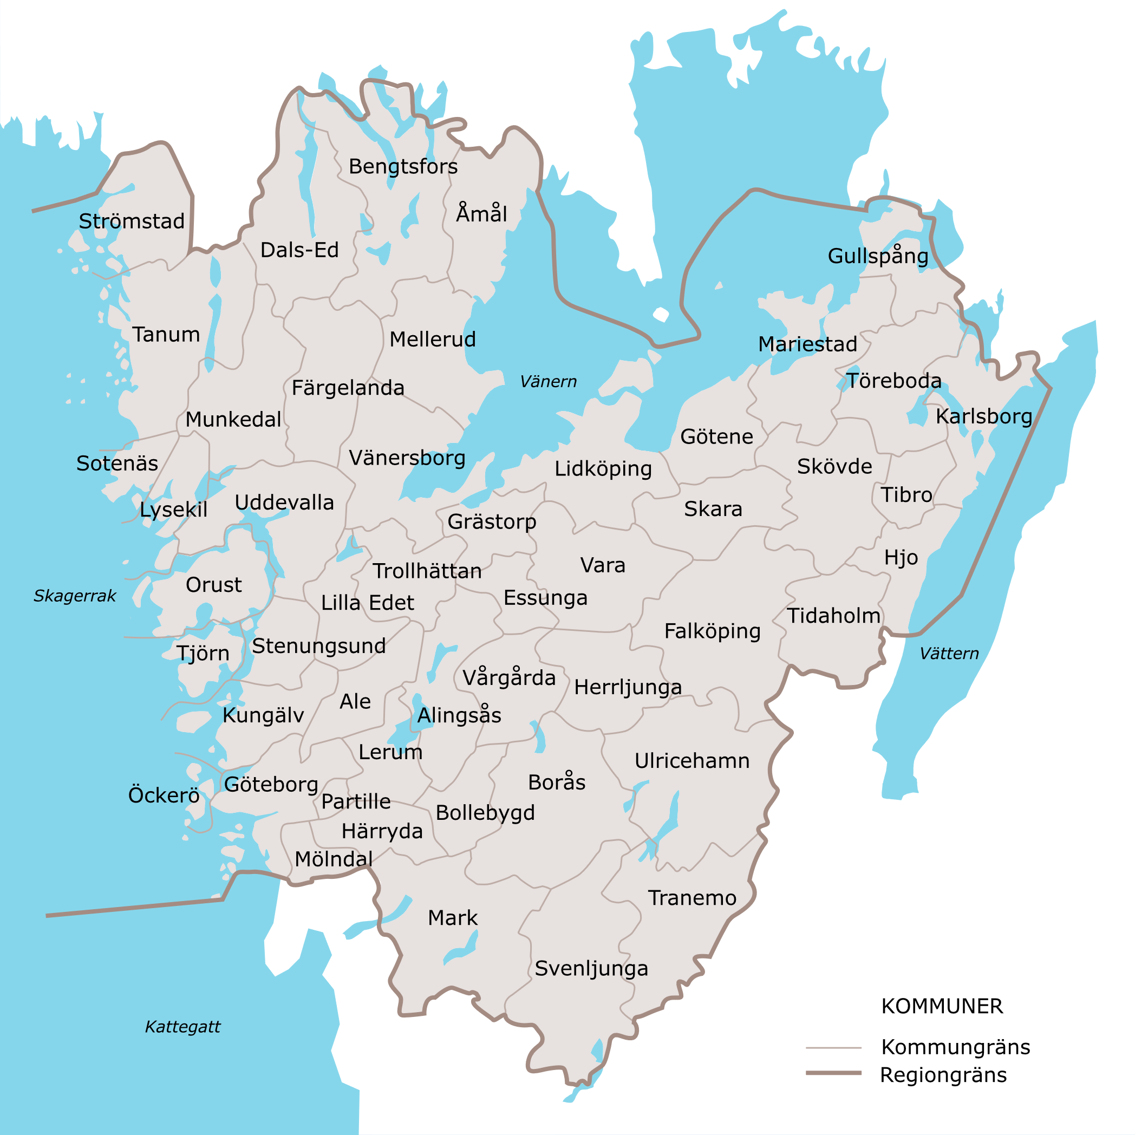


Vårdsamverkan Västra Götaland
Notes:
Organisation för vårdsamverkan
I Västra Götaland är både Västra Götalandsregionen och kommunerna ansvariga för hälso- och sjukvården. Det gemensamma ansvaret kräver en väl utvecklad samverkan och förekomsten av regionala avtal/överenskommelser som förtydligar ansvaret mellan de båda huvudmännen.
När en person behöver insatser från både kommun och sjukvård har verksamheterna ett uppdrag att arbeta tillsammans och ge bästa möjliga vård, stöd och omsorg. Samverkan mellan Västra Götalandsregionen och länets kommuner ska utjämna skillnader i hälsa och den enskilde ska få god säker vård, stöd och omsorg.
Kommunerna har ansvar för hälso- och sjukvården i särskilt boende och för all sjukvård i ordinärt boende upp till och med sjuksköterskenivå. Kommunal vård och omsorg omfattar också äldreomsorg, socialtjänst och elevhälsa.
Västra Götalandsregionen bedriver hälso- och sjukvård i verksamheterna Vårdval Vårdcentral, Vårdval Rehab, sjukhus, habilitering och hälsa och tandvård.
Avtal tecknas alltid mellan parterna samtidigt som det finns en ledningsstruktur för att diskutera samverkan. På länsnivå representeras parterna av Koncernkontoret VGR och Västkom, som är de västsvenska kommunalförbundens samorganisation.

Slide 4
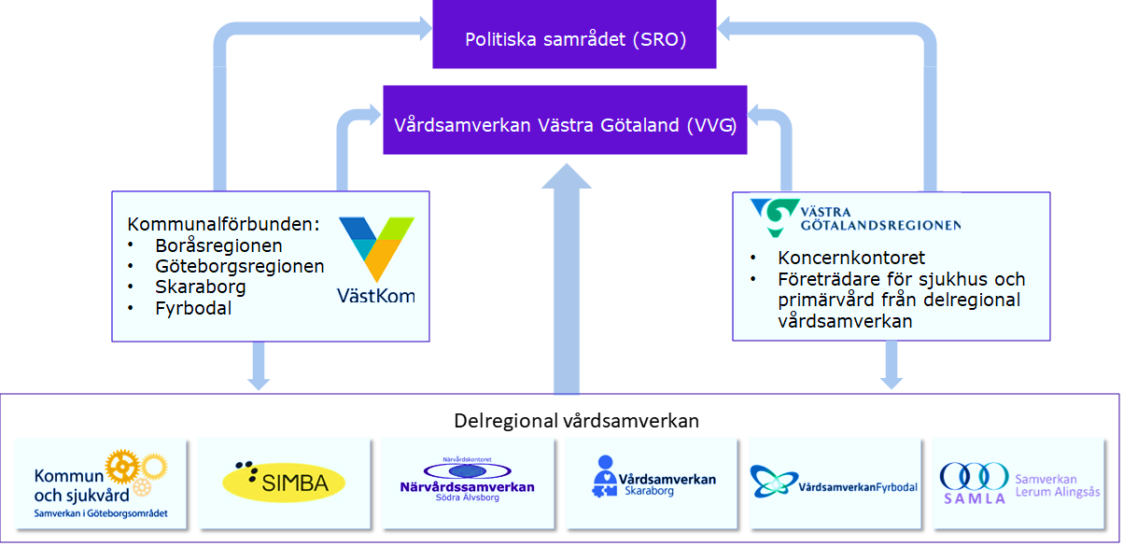
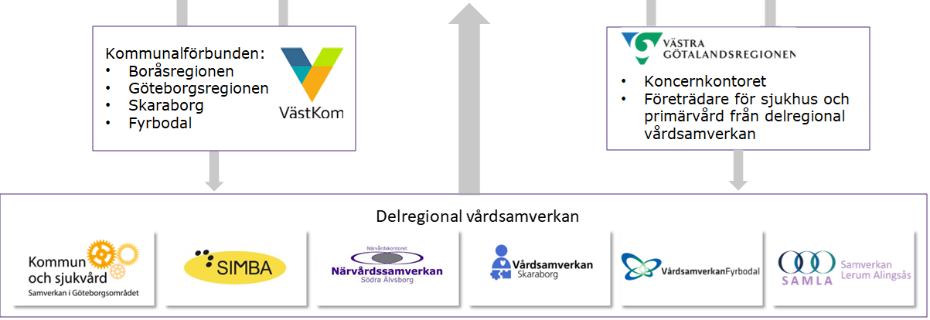
Struktur för samverkan Västra Götaland
Notes:
Politiskt samrådsorgan, SRO
Samverkans- och ansvarsfrågor mellan Västra Götalandsregionen och länets 49 kommuner hanteras i det politiska samrådsorganet, SRO, som består av politiker från Västra Götalandsregionen och VästKom.
SRO har inget mandat att fatta länsövergripande beslut utan är en samrådsgrupp som avhandlar och rekommenderar huvudmännen att fatta beslut i frågor som rör samtliga 49 kommuner och Västra Götalandsregionen.
Vårdsamverkan Västra Götaland
Vårdsamverkan Västra Götaland, VVG, är den regionala ledningsstrukturen för samverkan mellan länets 49 kommuner och Västra Götalandsregionen. VVG upprättades den 1 januari 2017. Representanter i VVG utses från de befintliga delregionala vårdsamverkansgrupperna, VästKom samt Västra Götalandsregionens Koncernledning.
VästKom - en politiskt styrd organisation som arbetar i ett 49-perspektiv
VästKom är en sammanslutning av de fyra kommunalförbunden i Västra Götalands län (medlemmarna) och ska på regional nivå företräda och samordna intressen inom kommunal hälso- och sjukvård inklusive dess digitalisering, med ett tydligt 49-perspektiv.
Uppdraget innefattar även samordning av intressen inom hjälpmedelsförsörjning. VästKom hanterar frågor som inte kan hanteras lika bra eller bättre hos kommunalförbunden eller kommunerna.
VästKom är kommunalförbundens länsgemensamma samverkansaktör som företräder och biträder i samverkansfrågor och förhandlingar, med fokus på kommunal hälso- och sjukvård inklusive dess digitalisering, med ett tydligt 49-perspektiv.
VästKom företräder och samverkar med de fyra kommunalförbunden i Västra Götaland:
Boråsregionen Sjuhärads Kommunalförbund
Fyrbodals Kommunalförbund
Göteborgsregionens Kommunalförbund
Skaraborgs Kommunalförbund
VästKoms uppdrag är att
Biträda de fyra kommunalförbunden i arbetet med att utveckla samverkan mellan de 49 kommunerna i Västra Götaland
Biträda och företräda kommunerna/kommunalförbunden i arbetet med att utveckla samverkan mellan kommunerna och andra länsorgan såsom Västra Götalandsregionen, Länsstyrelsen och andra organ
Företräda medlemmarna och kommunerna i samarbetet med nationella och internationella organ
Tillsammans med kommunalförbunden utgöra en proaktiv och kreativ mötesplats samt skapa nätverk för en god kommunal samverkan och utveckling
I Västra Götaland är både Västra Götalandsregionen och kommunerna ansvariga för hälso- och sjukvården. Det gemensamma ansvaret kräver en väl utvecklad samverkan och förekomsten av regionala avtal/överenskommelser som förtydligar ansvaret mellan de båda huvudmännen.
När en person behöver insatser från både kommun och sjukvård har verksamheterna ett uppdrag att arbeta tillsammans och ge bästa möjliga vård, stöd och omsorg. Samverkan mellan Västra Götalandsregionen och länets kommuner ska utjämna skillnader i hälsa och den enskilde ska få god säker vård, stöd och omsorg.
Västra Götalandsregionen

Slide 5
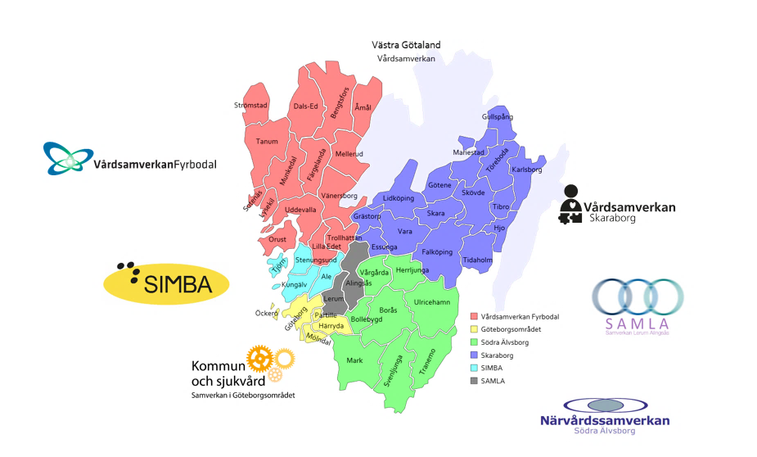
Notes:
I Västra Götaland finns sex delregionala vårdsamverkansområden med representanter från kommun, primärvård och sjukhus. Vårdsamverkan Fyrbodal är ett av dessa. Övriga delregionala vårdsamverkansområden är Kommun och sjukvård Samverkan i Göteborgsområdet, Närvårdssamverkan Södra Älvsborg, SAMLA - Samverkan i Lerum och Alingsås, SIMBA (Ale, Kungälv, Stenungsund, Tjörn), Vårdsamverkan Skaraborg.

Slide 6
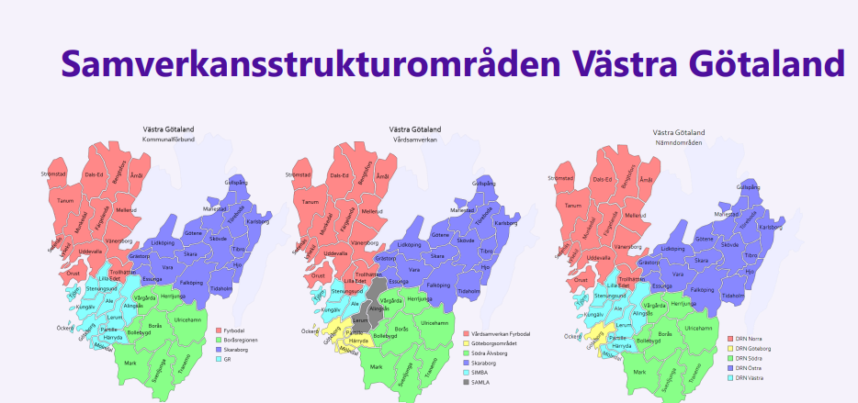
Samverkansstrukturer
Västra Götaland kommunalförbund
Västra Götaland vårdsamverkan
Västra Götaland nämndområden
Notes:
Kommunalförbund
Kommunalförbund kan bildas mellan kommuner och regioner. Medlemmarna överlämnar kommunal verksamhet till förbundet. Kommunalförbundet är en egen offentligrättslig juridisk person med egen rättskapacitet, fristående från medlemmarna, ofta sägs kommunalförbundet vara en slags specialkommun.
Organisatoriskt är ett kommunalförbund uppbyggt på i princip samma sätt som en kommun eller en region. Det finns kommunalförbund med eget fullmäktige och kommunalförbund med direktion. I varje kommunalförbund ska det finnas en förbundsordning. Varje medlem ska vara representerad i förbundets fullmäktige eller direktion
Vårdsamverkan Västra Götaland (VVG)
VVG ansvarar för det länsgemensamma samverkansarbetet. Västra Götaland är indelat i sex delregionala vårdsamverkansområden. Vårdsamverkan Fyrbodal är ett av dessa. Övriga delregionala vårdsamverkansområden är Kommun och sjukvård Samverkan i Göteborgsområdet, Närvårdssamverkan Södra Älvsborg, SAMLA - Samverkan i Lerum och Alingsås, SIMBA (Ale, Kungälv, Stenungsund, Tjörn), Vårdsamverkan Skaraborg.
Nämndområden
De delregionala nämnderna verkar för att realisera Västra Götalandsregionens måldokument och strategiska planer inom hälso- och sjukvård och folkhälsa i sitt geografiska område.
Inom områdena hälso- och sjukvård och folkhälsa ansvarar nämnderna för dialog med kommuner, intresseorganisationer och civila samhället. Nämnderna följer hälso- och sjukvårdens utveckling i sitt geografiska område med särskilt fokus på den nära vården och samordnar dialogen med hälso- och sjukvårdens utförare och kommunerna.
Nämnderna kan även agera som part för att hantera andra frågor som ligger inom den regionala kompetensen.

Slide 7

Nya
Vårdsamverkan Fyrbodal
Notes:
Vårdsamverkan Fyrbodal är en samverkansorganisering som sedan 2000 arbetar enligt ett samverkansavtal mellan Västra Götalandsregionen och kommunerna Bengtsfors, Dals-Ed, Färgelanda, Lilla Edet, Lysekil, Mellerud, Munkedal, Orust, Sotenäs, Strömstad, Tanum, Trollhättan, Uddevalla, Vänersborg och Åmål.
Under 2024 omorganiseras Vårdsamverkan Fyrbodal. Samverkansplan för Vårdsamverkan Fyrbodal 2024–2025 är den första planen för den nya organisationen. Samverkansplanen beskriver hur kommunal primärvård, socialtjänst, skola/elevhälsa, regional primärvård, tandvård och specialistsjukvård i Fyrbodal samt Lilla Edet ska samverka för att skapa förutsättningar för samordnade insatser från de olika aktörerna. Parterna ska samverka utifrån respektive organisations politiska mål och uppdrag för ökad effektivitet i samordnade processer. Samverkansplanen 2024–2025 baseras på gällande lagstiftning och styrdokument för ingående parter.

Slide 8
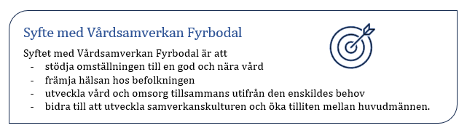
Varför samverka?

Slide 9
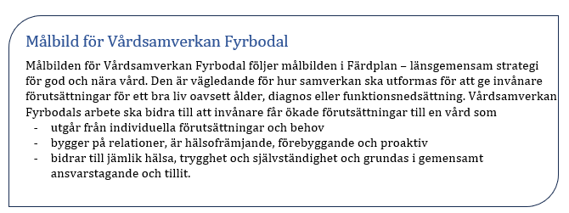
Vad är målet med samverkan?

Slide 10





Delregionalt politiskt samråd
Presidium
Styrgrupp
Arbets-utskott
Samverkans-kontoret
Vuxna
Barn och unga
Äldre
Bered-nings-grupper
Utvecklingsforum
Utvecklingsforum
Utvecklingsforum
Lokala vårdsamverkansgrupper
Kommunal primärvård
Socialtjänst/Förskola/Skola (Elevhälsa)
Regional primärvård
Tandvård
Specialiserad
öppen vård
Specialiserad
sluten vård
Den enskilde individen (invånare, medborgare, patient, brukare)
Notes:
Samverkan i Vårdsamverkan Fyrbodal sker på olika nivåer. På lokal nivå finns lokala vårdsamverkansgrupper för att arbeta utifrån behoven i närområdet. På delregional nivå finns tre utvecklingsforum för barn och unga, vuxna och äldre. I dessa forum lyfts frågor som rör hela området och som särskilt behöver penetreras och utredas. På delregional nivå finns även styrgruppen, som har det övergripande ansvaret för strategiska frågor och delregionalt politiskt samråd som tar fram vision och strategisk inriktning för Vårdsamverkan Fyrbodal.
Styrgruppen har ett arbetsutskott som tar emot och hantera ärenden och förbereder mötesagendan och vart och ett av utvecklingsforumen har beredningsgrupper som bereder ärenden inför möten.

Slide 11



Tillsammans gör vi
Barn och unga
Vuxna
Äldre
3 utvecklingsforum
Andra samverkans-aktörer t ex
Lokala samverkansgrupper
Samverkanskontoret
Andra samverkans-aktörer t ex
Utvecklings-ledare Nära vård
Samverkande sjukvård
Fönster mot omvärlden
Utvecklings-ledare suicid-prevention
Processledare och tillfälliga projektledare
Mobila närsjukvårds-team
Styrgruppen
Kommunal primärvård
Socialtjänst/Förskola/Skola (Elevhälsa)
Regional primärvård
Tandvård
Specialiserad
öppen vård
Specialiserad
sluten vård
Den enskilde individen (invånare, medborgare, patient, brukare)
Notes:
Samverkan i Vårdsamverkan Fyrbodal sker på politisk-, förvaltnings- och verksamhetsnivå och omfattas av
regional primärvård
tandvårdsverksamheter
specialistsjukvård
kommunal primärvård, socialtjänst och skola/elevhälsa
delregional nämnd norra.
Utöver ovan nämnda samverkansaktörer kan vid behov ytterligare aktörer bjudas in till exempel:
Patientnämnden
Folkhälsostrateger
Brukarföreningar och intresseorganisationer
Samverkan i Vårdsamverkan Fyrbodal sker på olika nivåer. På lokal nivå finns lokala vårdsamverkansgrupper för att arbeta utifrån behoven i närområdet. På delregional nivå finns tre utvecklingsforum för barn och unga, vuxna och äldre. I dessa forum lyfts frågor som rör hela området och som särskilt behöver penetreras och utredas. På delregional nivå finns även styrgruppen, som har det övergripande ansvaret för strategiska frågor och delregionalt politiskt samråd som tar fram vision och strategisk inriktning för Vårdsamverkan Fyrbodal.
Styrgruppen har ett arbetsutskott som tar emot och hantera ärenden och förbereder mötesagendan och vart och ett av utvecklingsforumen har beredningsgrupper som bereder ärenden inför möten.
Resurser
Som stöd för vårdsamverkan finns ett gemensamt finansierat samverkanskontor, grundbemannat med 4.0 processledare, process- och kommunikatörsstöd.

Slide 12

Samverkanskontoret
Medarbetarna (processledarna) på Samverkanskontoret har i uppdrag att
ge processtöd på samtliga nivåer i Vårdsamverkan Fyrbodal
koordinera, stödja, omvärldsbevaka, bereda ärenden och följa upp samverkan.
Notes:
Samverkanskontoret
Samverkanskontoret är Vårdsamverkan Fyrbodals samordnings- och stödfunktion. Kontoret inklusive verksamhetens budget exklusive personal är organiserad under Närhälsan. Samverkanskontoret leds av en chefssamordningsgrupp med processledarnas närmsta chefer.
Uppdrag
Medarbetarna på Samverkanskontoret har i uppdrag att
ge processtöd på samtliga nivåer i Vårdsamverkan Fyrbodal
koordinera, stödja, omvärldsbevaka, bereda ärenden och följa upp samverkan.
Representation
Samverkanskontoret består av
processledare som utsetts av Fyrbodals kommunalförbund, regional primärvård och specialiserad vård. Arbetsgivaransvaret är kvar hos ursprunglig verksamhet. Processledarnas närmsta chefer bildar en chefsamordningsgrupp. Dessa närmsta chefer bör ingå i styrgruppen.
tillfälliga projektanställningar kan komma att bli aktuella för att förstärka resurserna på Samverkanskontoret, till exempel via statliga bidrag eller liknande.
Kommunikation och förankring
Processledare och utvecklingsledare på Samverkanskontoret ska ha ett opartiskt förhållningssätt gentemot huvudmännen oavsett var hen har sin organisatoriska tillhörighet.
Uppföljning
Samverkanskontoret har ansvar för att övergripande strategiska samverkansfrågor mellan samverkansaktörerna bevakas, bereds, utvärderas och följs upp. Även Samverkanskontorets arbete följs upp och utvärderas årligen med start december 2025.
Representation
Samverkanskontoret består av
processledare som utsetts av Fyrbodals kommunalförbund, regional primärvård och specialiserad vård. Arbetsgivaransvaret är kvar hos ursprunglig verksamhet. Processledarnas närmsta chefer bildar en chefsamordningsgrupp. Dessa närmsta chefer bör ingå i styrgruppen.
tillfälliga projektanställningar kan komma att bli aktuella för att förstärka resurserna på Samverkanskontoret, till exempel via statliga bidrag eller liknande.

Slide 13

Arbetssätt och kultur i samverkan
Arbetssättet i Vårdsamverkan Fyrbodal ska präglas av
välvilja
gott arbetsklimat
lösningsfokuserat arbetssätt
säkerställa följsamheten till länsgemensamma styrdokument och aktuella regelverk
Kulturen ska präglas av
tillit
respekt
goda kunskaper om både sitt eget och sina samverkansparters ansvarsområden
Det här fotot av Okänd författare licensieras enligt CC BY
Notes:
Förankring av beslut
Samtliga representanter i de olika utvecklingsforumen har ansvar att förankra frågor i egen verksamhet och vara informationsbärare till och från vårdsamverkansarenan. Utifrån behov och frågeställning kan temagrupper alternativt arbetsgrupper bildas under kortare tid med ett konkret uppdrag.
För att säkerställa förankring av ställningstaganden och överenskommelser inom styrgruppen, utvecklingsforumen och de lokala vårdsamverkansgrupperna åtar sig varje huvudman att driva processer och det utvecklingsarbeten som överenskommits inom egen organisationsstruktur.
Kommunikationsvägar för Vårdsamverkan Fyrbodal
Mötesforum på lokal och delregional nivå inom Vårdsamverkan Fyrbodal
Vårdsamverkan Fyrbodals hemsida
Kommunikation mellan styrgrupp och delregionalt politiskt samråd sker via gemensamma möten en till två gånger per termin
Ordförande och vice ordförande i de lokala vårdsamverkansgrupperna träffas tillsammans med delregionalt politiskt samråd, styrgruppen, ordförande och vice ordförande för utvecklingsforumen en gång per år
Styrgruppens årsrapport publiceras på Vårdsamverkan Fyrbodals hemsida

Slide 14


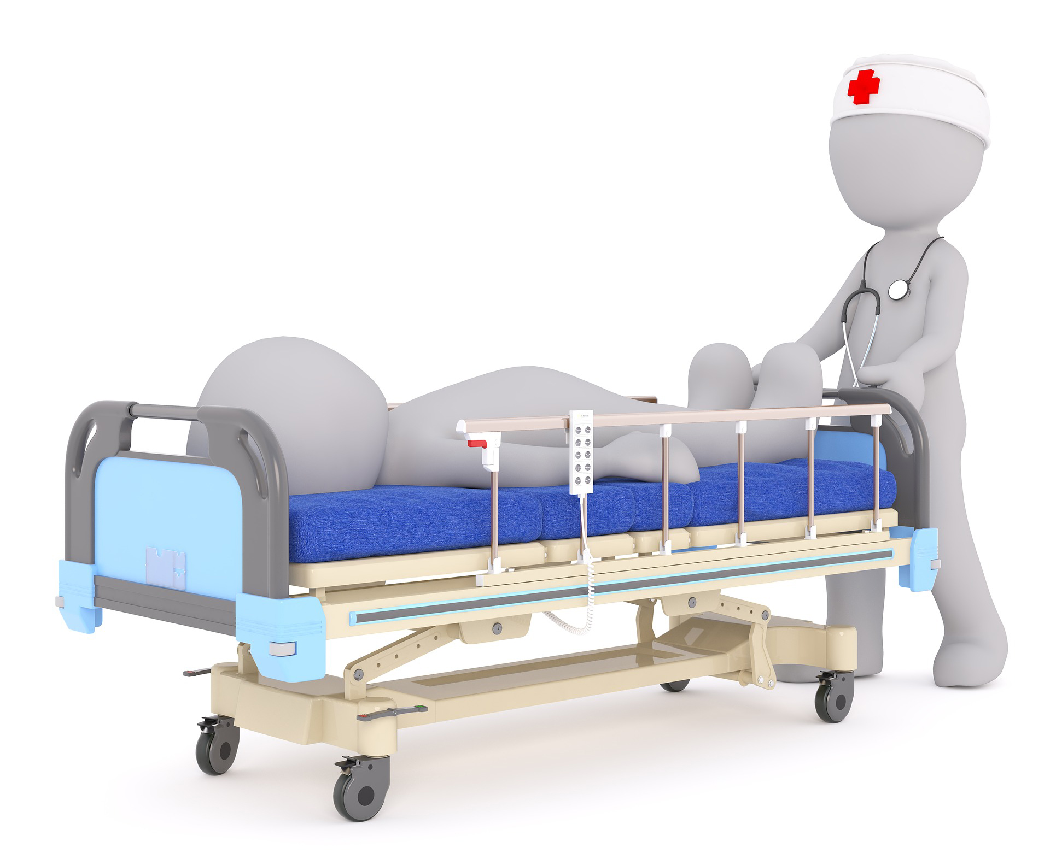














Personcentrerat arbetssätt i samverkan mellan till exempel….
Sjukhusvård och specialiserad vård
Kommunal primärvård och socialtjänst
Regional primärvård
Samverkande sjukvård
Rehabmottagningar
Regionhälsan
Ungas psykiska hälsa (UPH)
Tandvården
Mobila närsjukvårdsteam
Patient- och brukarorganisationer
Habilitering och Hälsa
Mobila team från specialistvården
Patientnämnd
Elevhälsa
Mini-Maria
Skola
Förskola
Öppna förskolan
Ungdomsmottagningar
Familjecentraler
Civilsamhället
BVC/MVC

Slide 15
Länsgemensamma styrdokument i Västra Götalands vårdsamverkan

Slide 16

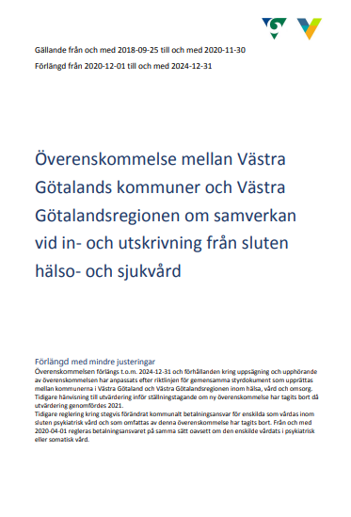
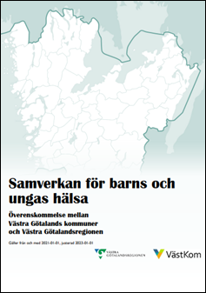


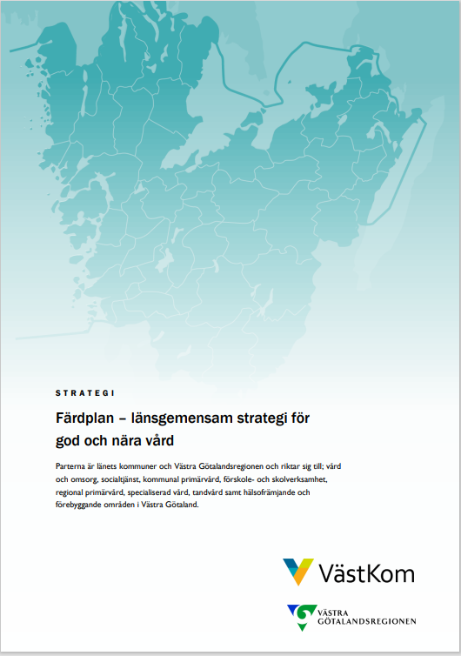
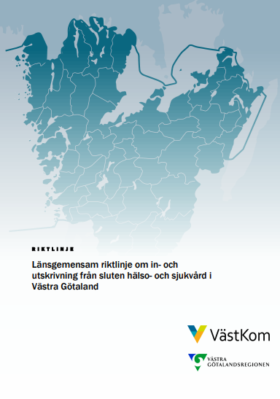
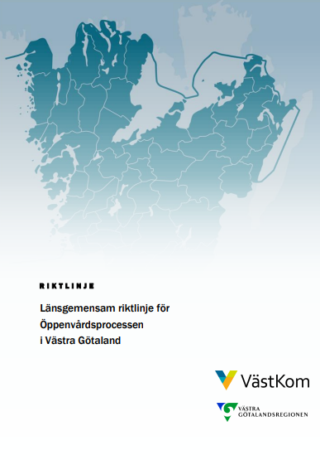

Vårdsamverkan Västra Götaland (VVG) – här är några av de länsgemensamma styrdokumenten:

Slide 17
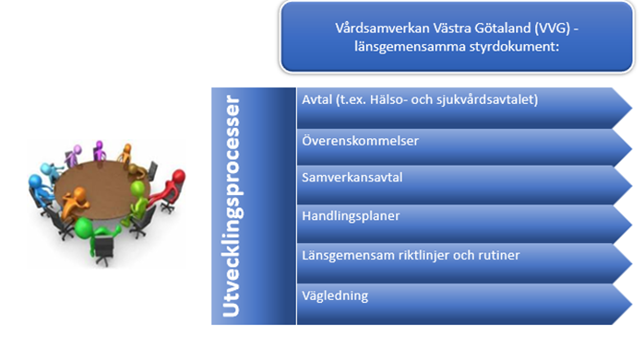
Barn och unga
Vuxna
Äldre
Utvecklingsprocesserna lyfts i berörda utvecklingsforum
Notes:
Utvecklingsprocesserna behövs eftersom styrdokumenten ofta är allmänt formulerade vilket kan leda till olika tolkningar och behöver därför konkretiseras och förtydligas. I utvecklingsforumen lyfts utvecklingsprocesserna med huvudsakligt syfte att göra gemensamma tolkningar utifrån dialog där vi möts i ett personcentrerat arbetssätt och kompromissar med utgångspunkt att göra det som blir bäst för de vi är till för.
Utvecklingsprocesser
Det finns ledande och styrande dokument både på nationell och regional nivå framtagna för att reglera och främja samverkan. Exempel är Hälso- och sjukvårdsavtalet i Västra Götaland, Färdplan – länsgemensam strategi för god och nära vård och Samverkan för barns och ungas hälsa. Utvecklingsprocessernas huvudsakliga syfte är att öka kunskap och efterlevnad av dessa styrande och ledande dokument och överenskommelser samt att skapa samsyn kring tolkningen av innehållet.
Avsaknaden av ett aktivt arbete med de styrande och ledande dokumenten kan bli orsak till att samverkansaktörerna inte ger likvärdig vård, stöd eller omsorg och/eller har kvalitetsbrister, problem med arbetsmiljön eller inte uppfyller lagkrav.
Utvecklingsprocesserna behövs bland annat eftersom lagar och regler som gäller för alla samverkansaktörer och dess anställda ofta är allmänt formulerade och därför behöver konkretiseras inom verksamheterna med utgångspunkt i det specifika uppdraget. I utvecklingsforumen lyfts utvecklingsprocesserna med huvudsakligt syfte att göra gemensamma tolkningar utifrån dialog där vi möts och kompromissar med utgångspunkt att göra det som blir bäst för de vi är till för.
Med utvecklingsprocesserna vill vi levandegöra styrdokumenten genom involvering och samtal så att dessa inte blir skrivbordsprodukter. Det är viktigt att medarbetare och chefer involveras och ett sätt är att återkommande diskutera styrdokument i utvecklingsforumen. Innehållet i styr- och ledningsdokumenten kommer på detta sätt att bli tydligare, enklare att förstå och mer känt. Vi tror att utvecklingsprocesserna kan ge en större samsyn om samverkansuppdraget och en gemensam förståelse för målet med samverkan.

Slide 18

Delregionalt politiskt samråd
Delregionalt politiskt samråd bildades 2011
Består av samverkansparternas politiska representanter
Rådets uppdrag är att
ta fram vision och strategisk inriktning för Vårdsamverkan Fyrbodal
Delregionalt politiskt samråd kan ge uppdrag till Styrgruppen
Notes:
Delregionalt politiskt samråd
Delregionalt politiskt samråd bildades 2011 och består av samverkansparternas politiska representanter.
Uppdrag
Tar fram vision och strategisk inriktning för Vårdsamverkan Fyrbodal
Delregionalt politiskt samråd kan ge uppdrag till Styrgruppen
Representation
Per kommun vald politisk representant eller utsedd ersättare
Presidiet för delregional nämnd norra eller utsedd ersättare
Presidiet styrelsen för Regionhälsan
Presidiet styrelsen för Närhälsan
Presidiet styrelsen för NU-sjukvården
Presidiet styrelsen för Habilitering & Hälsa
Presidiet för Tandvårdsstyrelsen
Tjänsteperson för delregional nämnd norra
Tjänsteperson för Fyrbodals kommunalförbund
Styrgruppens arbetsutskott deltar också på delregionalt politiskt samråd
Delregionalt politiskt samråd utser ordförande och vice ordförande för två år i taget
Ordförandeskapet och vice ordförandeskapet alternerar mellan kommun och Västra Götalandsregionen
Kommunikation och förankring
Parternas representanter har ansvar för att den politiska viljeinriktningen blir känd och får genomslag i huvudmännens uppdrag
Uppföljning
Uppföljning och dialog kring uppdragen ska ske i delregionalt politiskt samråd
Ordförande och vice ordförande i de lokala vårdsamverkansgrupperna träffas tillsammans med delregionalt politiskt samråd, styrgruppen, ordförande och vice ordförande för utvecklingsforumen en gång per år
Presidium
Presidiet består av det delregionala politiska samrådets ordförande och vice
ordförande vilka bereder ärenden till det delregionala politiska samrådet.

Slide 19
Styrgruppens uppdrag
Ta fram mål för utvecklingsforumen samt efterfråga resultat
Anta och följa upp utvecklingsforumens förslag på aktiviteter inom identifierade förbättringsområden (dessa blir en del av aktivitetslistan i ”Samverkansplanen för Vårdsamverkan Fyrbodal 2024-2025”)
Remissinstans för Västra Götalandsregionen, Kommunalförbundet Fyrbodal, Västkom och Vårdsamverkan Västra Götaland (VVG)
Ansvar för budget och uppföljning
Strategiskt besluta om fördelning av statsbidrag och handha ansökningsprocess av sökbara medel
Notes:
Beredning av ärenden och beslutsprocess
Samverkanskrav, problem, frågeställningar eller dilemman som rör samverkan som inte kan eller inte bör omhändertas i de lokala vårdsamverkansgrupperna kan tas upp i aktuellt utvecklingsforum. Ärendegången är att styrgruppen tar vidare frågan eller problemet till mest lämpat utvecklingsforum. Utvecklingsforumen kan variera i antal representanter och sammansättning beroende på vilka ärenden, uppdrag eller frågeställningar som aktualiseras. Kommunal och regional primärvård samt specialistvård ska dock vara representerade i samtliga utvecklingsforum.
Samtliga uppdrag till utvecklingsforumen ges av styrgruppen och de ska vara tydliga och tidsbestämda. I uppdragen för utvecklingsforumen ingår återrapportering till styrgruppen och att ta fram förslag till plan för resultatspridning, eventuell implementering och uppföljning. Ett utvecklingsforum kan ha brukarmedverkan där det är möjligt. Styrgruppen och respektive huvudman ansvarar för vidare hantering av resultatet. Uvecklingsforumens minnesanteckningar mejlas till Samverkanskontoret för diarieföring och publicering på Vårdsamverkan Fyrbodals hemsida.
Processledare och utvecklingsledare på Samverkanskontoret finns som stöd inom samtliga grupperingar. På Vårdsamverkan Fyrbodals hemsida finns samtliga minnesanteckningar, protokoll, namngivna representanter i de olika grupperna, uppdragsbeskrivningar, aktivitetsplaner, mallar med mera samlat. Samverkanskontoret stöttar styrgruppen genom att bland annat ansvara för organisering och administrering i beredningen av ärendena.

Slide 20

Utvecklingsformens uppdrag
Utvecklingsforumet för barn och unga, vuxna och äldre:
identifierar förbättringsområden och bereder förslag på åtgärder/aktiviteter
nya uppdrag ges från styrgruppen
har fullt mandat inom uppdragen från styrgruppen
kan lyfta ärende/skav/problem till styrgrupp
Notes:
Utvecklingsforum
För att på ett effektivt sätt kraftsamla kring olika ämnesområden, skapa spetskompetens och framåtdriv har Vårdsamverkan Fyrbodal tre utvecklingsforum; Barn och unga, Vuxna och Äldre.
Uppdrag
Utvecklingsforumen identifierar förbättringsområden och bereder förslag på åtgärder till aktivitetslistan i Samverkansplan för Vårdsamverkan Fyrbodal 2024-2025
Aktivitetslistan i samverkansplanen, antagen av styrgruppen, utgör grunden för utvecklingsforumens arbete
Nya uppdrag kan ges från styrgruppen till utvecklingsforumen under innevarande år
Utvecklingsforumen har fullt mandat inom uppdragen från styrgruppen
Representation
Ledamöterna i utvecklingsforumen utses av styrgruppen
Ordförandeskapet roterar vartannat år mellan kommun och region
Representanterna ska ha kompetens utifrån utvecklingsforumets uppdrag
Representanterna får mandat från respektive huvudman
Representanterna kan även vara nyckelpersoner med specifik kunskap
Processtöd från Samverkanskontoret
Kommunikation och förankring
Ordförande i varje utvecklingsforum ska även vara ledamot i styrgruppen
Förankra ställningstagande/beslut i den organisation/verksamhet man representerar mellan möten, så att beslut i samförstånd/ överenskommelse om gemensamma arbeten kan fattas
Uppföljning
Minnesanteckningar förs vid varje möte
Underlag till Vårdsamverkan Fyrbodals årsrapport sammanställs och överlämnas på uppmaning
Ordförande och vice ordförande i de lokala vårdsamverkansgrupperna träffas tillsammans med delregionalt politiskt samråd, styrgruppen, ordförande och vice ordförande för utvecklings forumen en gång per år
Beredningsgrupper
Varje utvecklingsforum har en beredningsgrupp bestående av ordförande och vice ordförande samt processledare från samverkanskontoret.
Uppdrag
Förbereda ärenden och sätta agendan inför möte i utvecklingsforum
Ta emot och hantera ärenden och frågor från Västra Götalandsregionen, Fyrbodals kommunalförbund, Västkom och Vårdsamverkan Västra Götaland (VVG)
Bereda remissvar och andra frågor för styrgrupp

Slide 21

Beredningsgruppens uppdrag
Varje utvecklingsforum har en beredningsgrupp bestående av ordförande och vice ordförande samt processledare från samverkanskontoret som har uppdraget att:
sätta agendan inför möte i utvecklingsforum
förbereda mötet.
Notes:
Tillsätt en beredningsgrupp…enligt ovan.

Slide 22

Lokala vårdsamverkansgrupper
Det finns 14 lokala vårdsamverkansgrupper i Fyrbodal: Dals-Ed, Färgelanda, Lilla Edet, Lysekil, Mellerud/Bengtsfors, Munkedal, Orust, Sotenäs, Strömstad, Tanum, Trollhättan, Uddevalla, Vänersborg och Åmål.

Slide 23
Lokala vårdsamverkansgrupper
De lokala vårdsamverkansgrupperna:
utgör grunden för den vårdsamverkan som sker lokalt
är sammansatta av representanter från olika verksamheter inom kommun och region med lokalt ansvar för frågor som rör vård, stöd, omsorg och skola.
Inom varje lokal vårdsamverkansgrupp sker samverkan både på strategisk ledningsnivå och operativ verksamhetsnivå.
Representanterna i gruppen ska vara informationsbärare till och från den lokala samverkansarenan, inom den organisation/verksamhet man representerar.
Notes:
Uppdrag
• De lokala vårdsamverkansgruppernas uppdrag är att gemensamt utifrån
utvecklingsprocesserna definiera och arbeta utifrån behoven i närområdet
• Ta fram lokala handlingsplaner med fokus på lokala vårdsamverkansfrågor
utifrån prioriterade samverkansområden
• Arbeta med de uppgifter som beskrivs i Vårdsamverkan Fyrbodals
samverkansplan och tillhörande aktivitetslista
• Huvudmannen ger mandat att representera, samarbeta, diskutera och efter
förankring besluta i strategiska frågor
Kommunikation och förankring
• Vara informationsbärare till och från den lokala samverkansarenan, inom den
organisation/verksamhet man representerar
• Förankra ställningstagande/beslut i den organisation/verksamhet man
representerar mellan möten, så att beslut i samförstånd/överenskommelse om
gemensamma arbeten kan fattas
Uppföljning
• Minnesanteckningar förs vid varje möte
• Underlag till Vårdsamverkan Fyrbodals årsrapport sammanställs och överlämnas
på uppmaning
• Ordförande och vice ordförande i de lokala vårdsamverkansgrupperna träffas
tillsammans med delregionalt politiskt samråd, styrgruppen, ordförande och vice
ordförande för utvecklings forumen en gång per år

Slide 24
Lokal vårdsamverkansgrupp
De lokala vårdsamverkansgrupperna bör bestå av representanter från kommunal primärvård, socialtjänst, skola/elevhälsa, regional primärvård, tandvård i närområdet
Specialistsjukvården kan bjudas in vid behov
Ledamöterna i de lokala vårdsamverkansgrupperna utses av respektive organisation
Ordförande och vice ordförande ska vara vårdcentralchef och socialchef eller motsvarande
Ordförandeskapet roterar årsvis mellan kommun och region.
Ordförande och vice ordförande planerar tillsammans möte och agenda
Processtöd från samverkanskontoret vid behov
Notes:
Representation
• De lokala vårdsamverkansgrupperna bör bestå av representanter från kommunal
primärvård, socialtjänst, skola/elevhälsa, regional primärvård, tandvård i
närområdet
• Specialistsjukvården kan bjudas in vid behov
• Ledamöterna i de lokala vårdsamverkansgrupperna utses av respektive
organisation
• Ordförande och vice ordförande ska vara vårdcentralchef och socialchef eller
motsvarande
• Ordförandeskapet roterar årsvis mellan kommun och region. Ordförande och
vice ordförande planerar tillsammans möte och agenda
• Processtöd från Samverkanskontoret vid behov
Kommunikation och förankring
• Vara informationsbärare till och från den lokala samverkansarenan, inom den
organisation/verksamhet man representerar
• Förankra ställningstagande/beslut i den organisation/verksamhet man
representerar mellan möten, så att beslut i samförstånd/överenskommelse om
gemensamma arbeten kan fattas
Uppföljning
• Minnesanteckningar förs vid varje möte
• Underlag till Vårdsamverkan Fyrbodals årsrapport sammanställs och överlämnas
på uppmaning
• Ordförande och vice ordförande i de lokala vårdsamverkansgrupperna träffas
tillsammans med delregionalt politiskt samråd, styrgruppen, ordförande och vice
ordförande för utvecklings forumen en gång per år

Slide 25
Att tänka på innan mötet…
Förbered ordentligt; uppmana alla mötesdeltagare inkomma med punkter
Ta ställning till vilka funktioner/professioner som ska ingå och vilka som kan bjudas in när behov uppstår
Fördela mötestiden till informations-, diskussions- och/eller beslutsärende
Skapa en tydlig agendan med tider för de olika punkterna – skicka ut den innan så att deltagarna hinner förbereda sig
Sätt gärna ett tydligt syfte gärna redan i inbjudan
Fördela mötestiden till informations-, diskussions- och/eller beslutsärende
Mötet kan delas in i teman som t.ex. barn och unga, vuxna (psykiatri, missbruk och beroende) och äldre (personer med sammansatta behov av vård och omsorg)
Ta gärna med en incheckningsfråga samt planera mötesutvärderingen (utcheckningsfråga)
Det finns framtagna mallar för dagordning och mötesanteckningar att hämta här: MALL Dagordning lokal samverkansgrupp 1.0.docx
MALL Mötesanteckningar lokal samverkansgrupp 1.0.docx
Notes:
Att hålla i ett möte, särskilt om det handlar om strategiska diskussioner eller viktiga beslut, kräver noggrann förberedelse och ett medvetet ledarskap under själva mötet. Här är några viktiga saker att tänka på innan du håller i ett möte för att säkerställa att det blir produktivt och effektivt:
Tydligt syfte och mål
Vad är syftet med mötet? Definiera tydligt varför mötet hålls och vad du hoppas uppnå. Ska ni fatta beslut, informera deltagarna eller lösa ett problem?
Vad är målet för mötet? Tänk på vad du vill att deltagarna ska ta med sig från mötet (t.ex. handlingspunkter, nya insikter eller beslut).
Deltagarlista och roller
Vilka ska delta? Se till att du bjuder in de rätta personerna som har kompetens, inflytande eller ansvar för de ämnen som ska tas upp.
Har deltagarna rätt bakgrundsinformation? Skicka ut agenda och eventuellt förberedelsematerial i god tid så att alla är på samma nivå och kan bidra effektivt.
Agenda och struktur
Skapa en tydlig agenda: Sätt upp en detaljerad agenda med specifika punkter och tidsramar för varje del. Detta gör att alla vet vad som förväntas och mötet hålls på rätt spår.
Prioritera punkter:
Fokusera på de viktigaste och mest relevanta ämnena. Lämna mindre viktiga diskussioner för ett senare tillfälle om tiden inte räcker till.
Flexibilitet: Var beredd att justera agendan om det uppstår oväntade diskussioner eller om det är något som verkligen måste tas upp.
Logistik och miljö:
Möteslokal: Se till att mötesrummet är lämpligt för antalet deltagare och att det finns rätt teknisk utrustning (projektor, skärm, mikrofoner, internetuppkoppling).
Teknologi: Om det är ett virtuellt möte, kontrollera att alla har rätt tekniska förutsättningar, att länkar fungerar och att alla har rätt tillgång till mötesplattformen.
Bekvämlighet: Tänk på bekvämligheten för deltagarna – ordna med vatten, kaffe och eventuellt snacks om mötet är längre. En bra miljö gör det lättare att hålla fokus.
Förberedelse av innehåll
Samla och förbered information: Samla relevant data och material som behövs för diskussionerna. Detta kan vara rapporter, analyser, feedback eller tidigare beslutsunderlag.
Tänk på perspektiv och lösningar: Förbered dig på att presentera både problem och lösningar, och tänk på olika perspektiv för att skapa en balanserad diskussion.
Värdera vad som behöver diskuteras: Tänk på vad som är mest viktigt för deltagarna att veta. Det kan vara bra att börja med en kort sammanfattning för att sätta scenen och ge kontext.
Tidsramar och hållbarhet
Tidsramar: Bestäm en realistisk tidsram för mötet. Tänk på hur länge deltagarna kan hålla fokus och undvik att låta mötet dra ut på tiden.
Pausa vid behov: Om mötet är längre än en timme, planera in korta pauser så att deltagarna kan sträcka på sig och få ny energi.
Tidsdisciplin: Var strikt med att hålla tiderna. Det är lätt att fastna i detaljer eller sidospår, så det är viktigt att hålla sig till agendan.
Förbered dig på möjliga utmaningar olika åsikter: Var förberedd på att det kan uppstå meningsskiljaktigheter eller olika åsikter. Ha en plan för att hantera konflikter och styra diskussionerna konstruktivt.
Kanske ingen lösning: Ibland kanske det inte går att lösa alla problem under mötet. Tänk på hur du kan avsluta diskussioner produktivt och bestäm om det behövs uppföljning eller ytterligare möten.
Distraktioner: Om mötet är digitalt, se till att minimera distraktioner och störningar. Om det är fysiskt, se till att deltagarna har ett utrymme där de kan fokusera utan störningar.

Slide 26
Att tänka på under mötet…
Starta gärna med att förtydliga syftet med mötet
Missa inte att informera de som är nya i sammanhanget
Incheckningsfrågan är inget måste men brukar uppskattas av deltagarna
Kom överens om de mötes- eller spelregler ni vill ha på era möten
Se till att hålla mötestiderna och fördela ordet – styr upp diskussionerna så de hålls inom ramarna för agendan
Engagera deltagarna, uppmuntra alla att delta aktivt i diskussionerna
Utvärdera alltid mötet till exempel med en utcheckningsfråga
Notes:
Tydlig kommunikation och engagemang
Frågor och diskussion: Uppmuntra aktivt deltagande och öppna frågor. Skapa en miljö där alla känner sig bekväma att dela sina åsikter och idéer.
Var lyhörd: Lyssna på deltagarna och bekräfta deras synpunkter. Att känna sig hörd stärker engagemanget och skapar en mer produktiv diskussion.
Sammanfattningar: Summera viktiga diskussioner och beslut under mötets gång för att säkerställa att alla är på samma sida.

Slide 27
Att tänka på efter mötet…
Ta vara på det som kom fram i utcheckningen eller mötesutvärderingen inför kommande möte
Sammanfatta, skriv mötesanteckningarna
Skicka in mötesanteckningarna till vardsamverkan.fyrbodal@vgregion.se (dessa läggs ut på hemsidan)
Se till att följa upp de åtgärder som beslutades under mötet (detta visar att mötet har en konkret påverkan och ansvarar för åtagandena)
Om ni vill ha stöd eller hjälp på mötet så finns processledarna på samverkanskontoret till er förfogande eller för att ordna en planeringsdag, workshop etc.
Notes:
Uppföljning efter mötet
Sammanfattning: Efter mötet, skicka ut en sammanfattning eller protokoll med beslut, åtgärder och ansvariga personer. Detta ger tydligheten som behövs för att säkerställa att åtgärder verkligen genomförs.
Ansvarsfördelning: Tydliggör vem som ansvarar för vilka uppgifter och sätt upp en plan för uppföljning av beslut och åtgärder.
Reflektion och förbättring
Efter mötet: Reflektera över vad som gick bra och vad som kan förbättras inför nästa gång. Kanske behövs en justering i mötesformatet eller i hur du leder diskussionerna.
Att hålla i ett möte kräver både förberedelse och ledarskap under själva genomförandet. Genom att tänka på ovanstående punkter kan du säkerställa att mötet blir välstrukturerat, produktivt och att deltagarna känner sig engagerade och delaktiga.

Slide 28
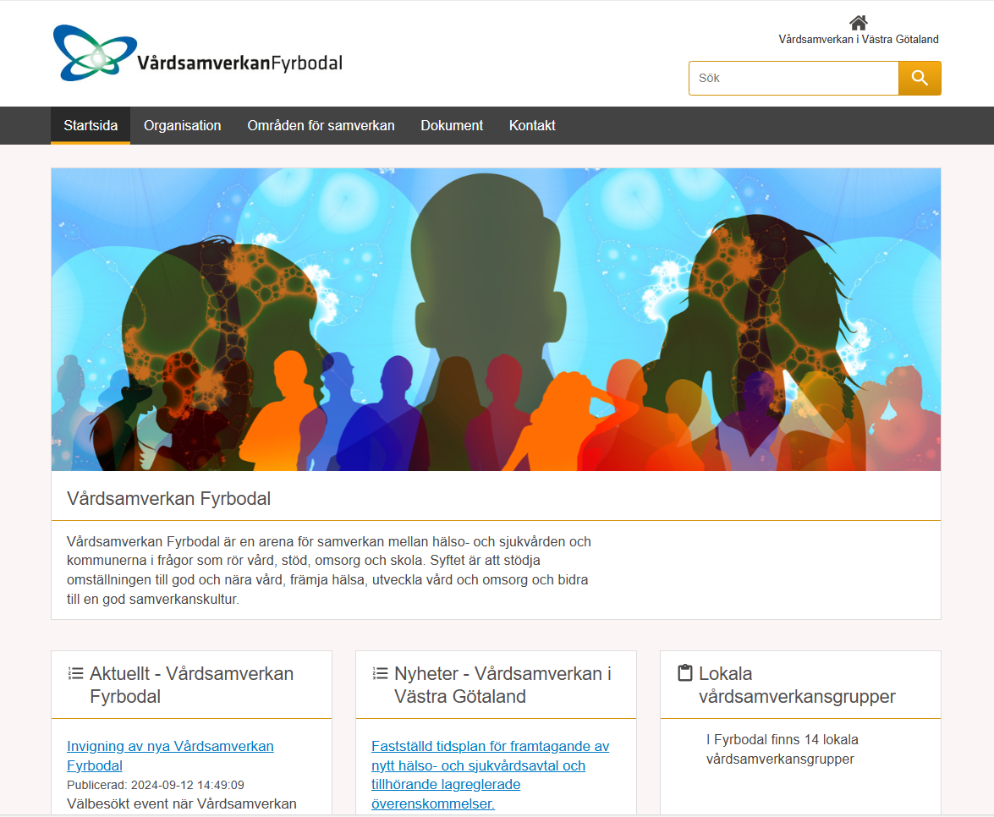
Uppdaterad webbsida
Länk till webbsidan
Notes:
På www.vardsamverkan.se/fyrbodal hittar du en massa information som är bra för dig som är ny inom Vårdsamverkan Fyrbodal. Här hittar du till exempel länkar till styrande dokument både på regional och delregional nivå, utbildningsmaterial, mötesanteckningar och kontaktuppgifter.

Slide 29
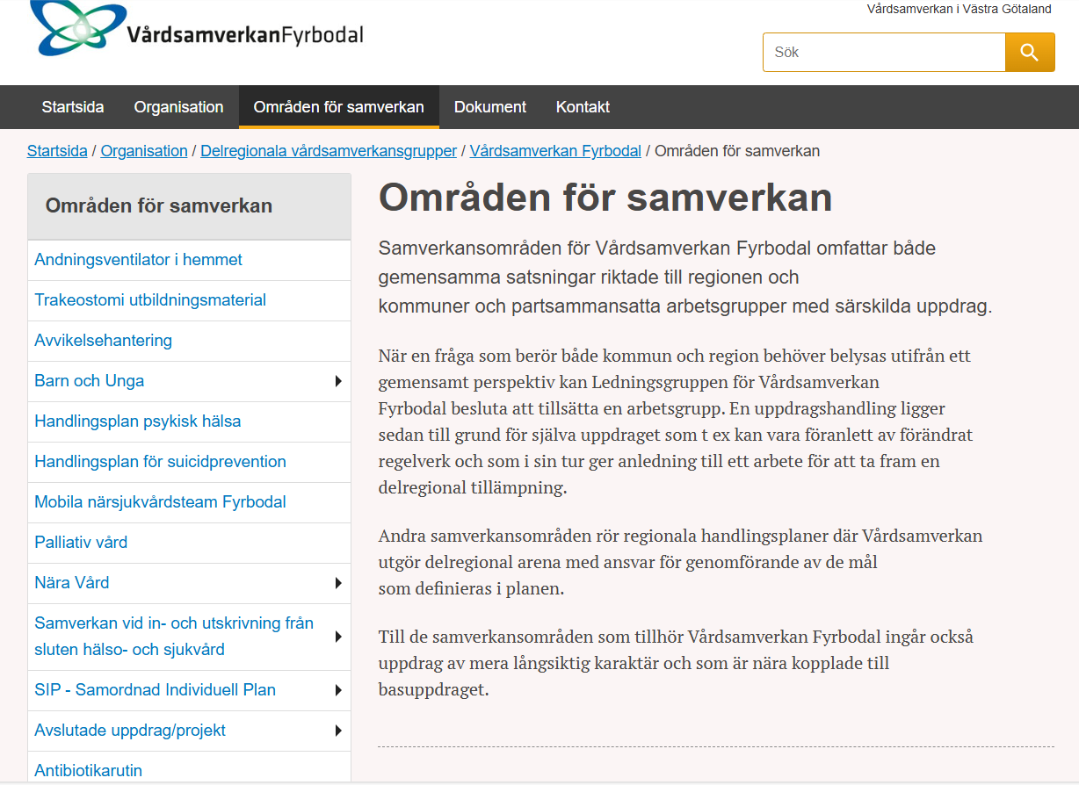

Samverkans-områden med överenskomna rutiner och arbetssätt
Notes:
Under fliken ”Områden för samverkan” hittar du samverkansområden som behandlats inom Vårdsamverkan Fyrbodal samt de överenskomna rutiner och arbetssätt som finns kopplade till respektive samverkansområde.

Slide 30
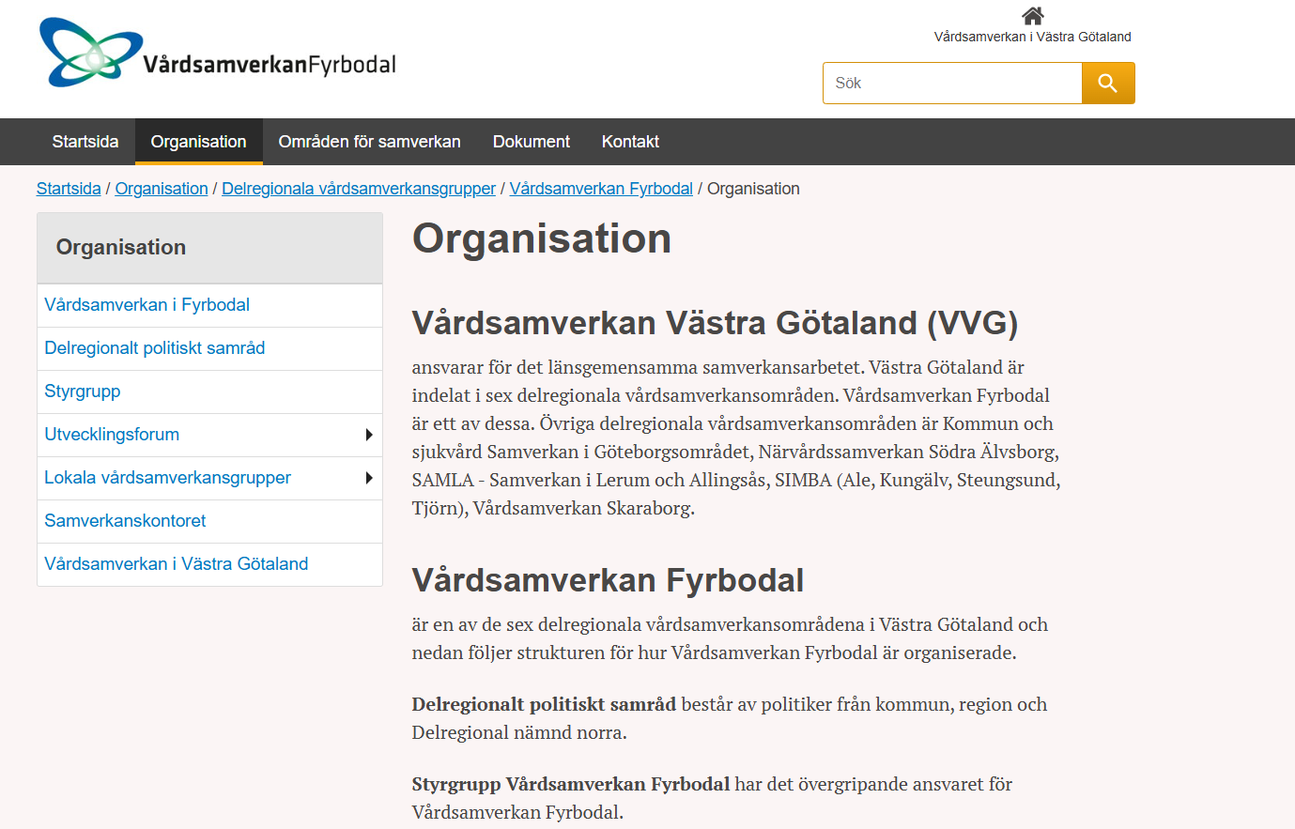

Samverkan både på politisk och tjänstemannanivå
Notes:
Under fliken organisation hittar du mer information om de olika delarna inom vårdsamverkan både på politisk, regional och delregional nivå.

Slide 31
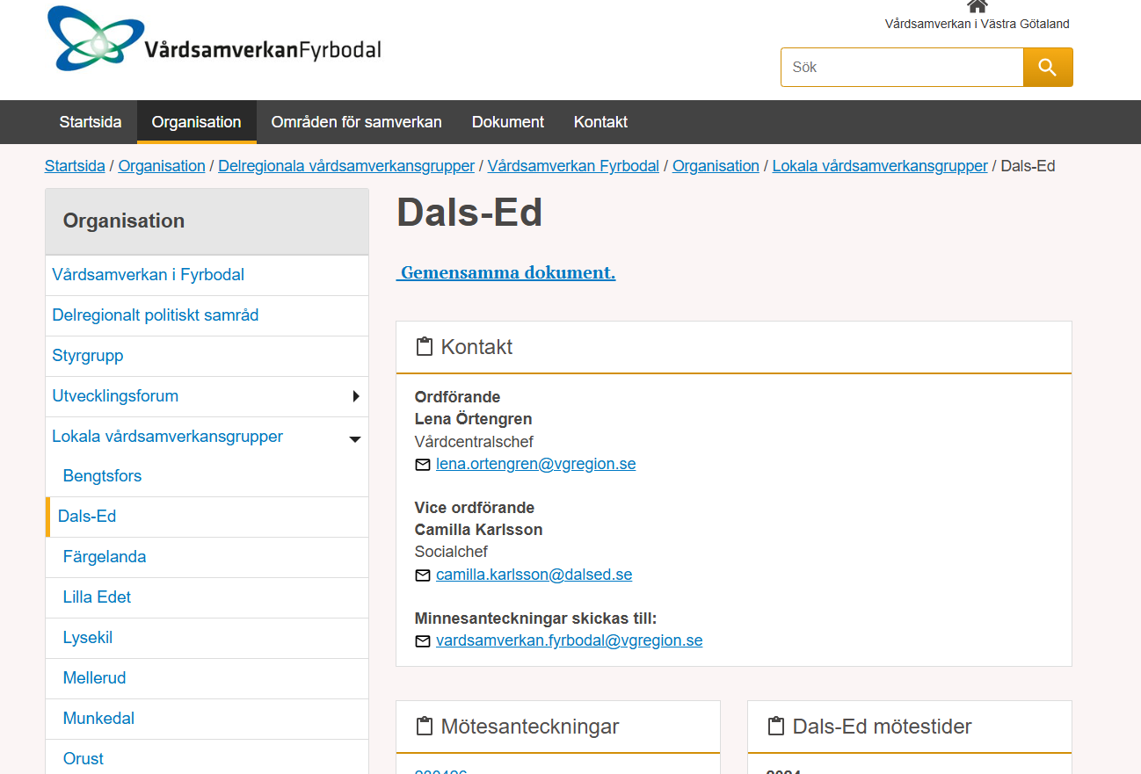

En egen sida för varje lokal vårdsamverkansgrupp med bland annat:
Mötesdatum
Mötesanteckningar
Notes:
Varje lokal vårdsamverkansgrupp har en egen sida under ”Lokala vårdsamverkansgrupper”. Här kan du hitta kontaktuppgifter till ordförande och vice ordförande, kommande mötesdatum, mötesanteckningar och även andra dokument som t ex handlingsplaner som den lokala vårdsamverkansgruppen tagit fram.

Slide 32
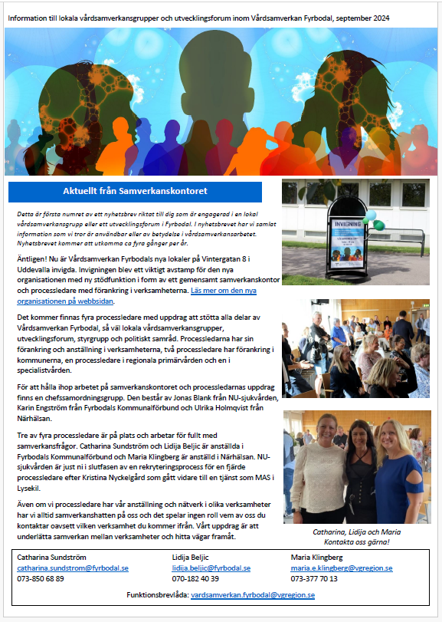
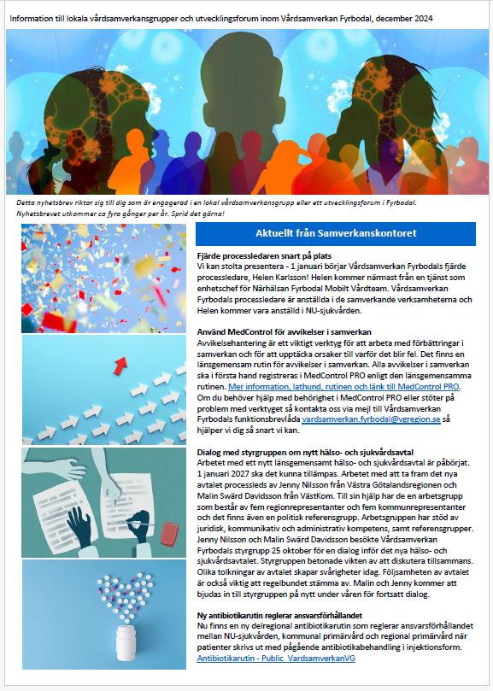
Nyhetsbrev
4 ggr/år
Skickas ut via ordförande och vice ordförande i de lokala vårdsamverkansgrupperna
Publiceras på webben under Lokala vårdsamverkansgrupper
Lokala vårdsamverkansgrupper - Public_VardsamverkanVG
Notes:
I Vårdsamverkan Fyrbodals nyhetsbrev kan du lästa om vad som pågår just nu i de tre utvecklingsforumen, aktuellt från styrgruppen, utbildningar och konferenser mm

Slide 33
Tillsammans gör vi

